Slide 1
TRƯỜNG TIỂU HỌC ÁI MỘ A
Bài giảng điện tử Toán lớp 2
Phép nhân

Slide 2
CHÀO MỪNG CÁC CON
ĐẾN VỚI TIẾT HỌC

Slide 3
Yêu cầu cần đạt
- Biết cách tìm kết quả của phép nhân dựa vào phép cộng các số hạng bằng nhau.
- Nhận biết ý nghĩa của phép nhân trong một số tình huống gắn với thực tiễn.
- Phát triển các năng lực toán học.

Slide 4
Luyện tập - Thực hành

Slide 6
a)
B

Slide 7
b)
D

Slide 8
1
2
3
4
5
Mỗi nhóm có mấy con gà?
4 con
Có tất cả mấy nhóm như thế?
5 nhóm
Nêu phép tính nhân để tìm số con gà?
4 x 5 = 20

Slide 9
2
x
5
10
Mỗi nhóm có mấy bạn?
2 bạn.
Có tất cả mấy nhóm như thế?
5 nhóm
Nêu phép tính nhân để tìm số bạn?

Slide 10
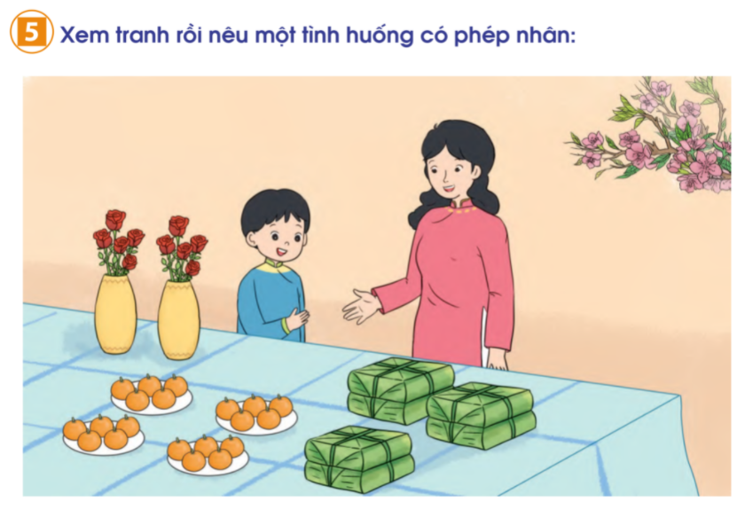

Slide 11
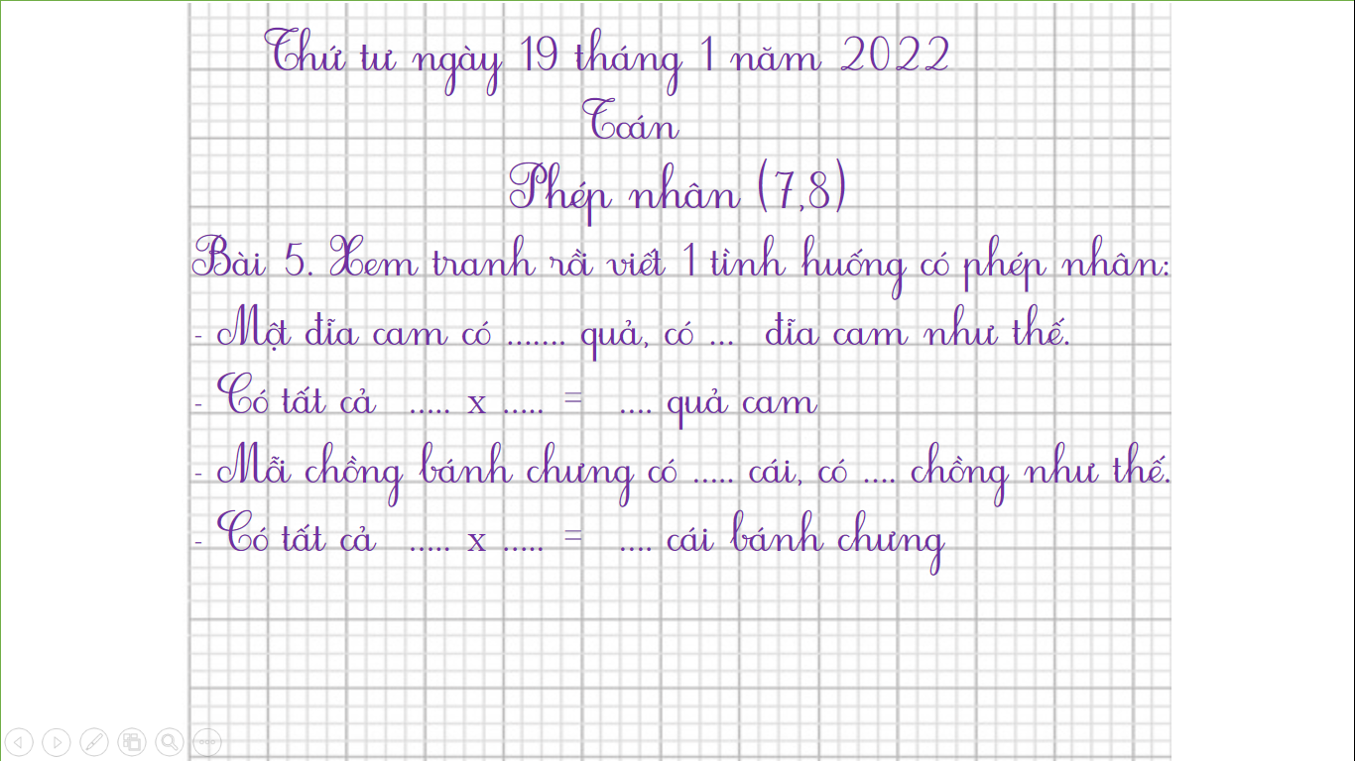
Thứ tư ngày 19 tháng 1 năm 2022
Toán
Phép nhân (7,8)
Bài 5. Xem tranh rồi viết 1 tình huống có phép nhân:
Một đĩa cam có ……. quả, có … đĩa cam như thế.
Có tất cả ….. X ….. = …. quả cam
Mỗi chồng bánh chưng có ….. cái, có …. chồng như thế.
Có tất cả ….. X ….. = …. cái bánh chưng

Slide 12
Dặn dò
- Hoàn thành bài 5 vào vở ô li Toán
Hoàn thành bài 3,4,5 vở bài tập toán in trang 7,8
- Xem trước bài: Thừa số, tích (trang 9)

Slide 13
Hẹn gặp lại các con
trong những tiết học sau!

